Slide 1
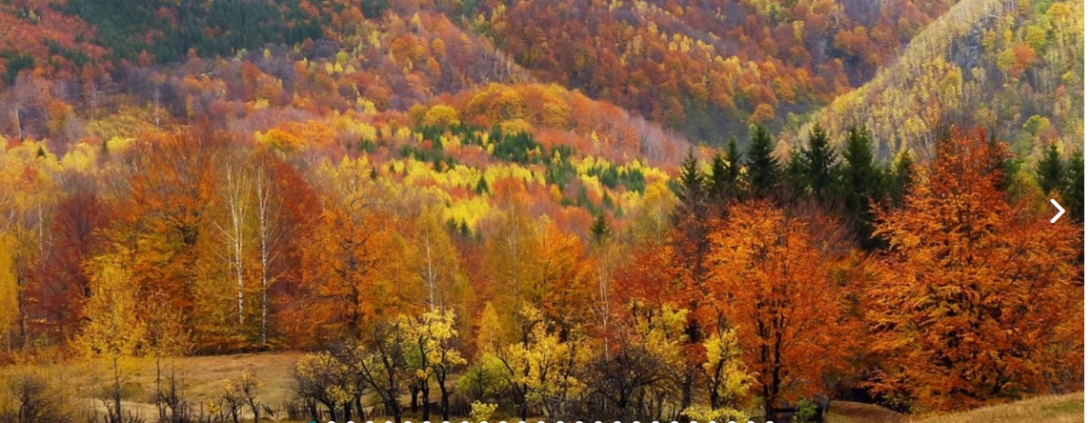
Δασικοί πόροι στην Ελλάδα
&
State of Europe’s forests

Slide 2
Ο ορισμός της έννοιας του δάσους και της δασικής έκτασης περιέχεται στο ισχύον Σύνταγμα και περιλήφθηκε ως ερμηνευτική δήλωση του άρθρου 24 κατά την αναθεώρηση του 2001. Σύμφωνα με τον ορισμό αυτό:
● Δάση: Ως δάσος ή δασικό οικοσύστημα νοείται το οργανικό σύνολο αγρίων φυτών με ξυλώδη κορμό πάνω στην αναγκαία επιφάνεια του εδάφους, τα οποία, μαζί με την εκεί συνυπάρχουσα χλωρίδα και
πανίδα, αποτελούν μέσω της αμοιβαίας αλληλεξάρτησης και αλληλεπίδρασης τους, ιδιαίτερη βιοκοινότητα (δασοβιοκοινότητα) και ιδιαίτερο φυσικό περιβάλλον (δασογενές).
● Δασική έκταση: Το τμήμα αυτό του δασικού χώρου περιλαμβάνει, ως άνω, κάθε οργανικό σύνολο με άγρια ξυλώδη βλάστηση, η οποία είναι αραιή και μπορεί να είναι και υψηλή ή θαμνώδης.

Slide 4
Ένα σημαντικό τμήμα των ακινήτων που εγγράφονται με δικαιούχο το Δημόσιο αφορά τις δασικές εκτάσεις, οι οποίες κατά τεκμήριο κυριότητας που θεσπίστηκε υπέρ του Δημοσίου με το β.δ. 17.11.1836 «περί ιδιωτικών δασών» και το ισχύον σήμερα αντίστοιχο τεκμήριο κυριότητας του άρθρου 62 παρ. 1 του Ν. 998/ 1979 θεωρούνται ότι είναι δημόσια μέχρι της αναγνωρίσεώς τους ως ιδιωτικών

Slide 5
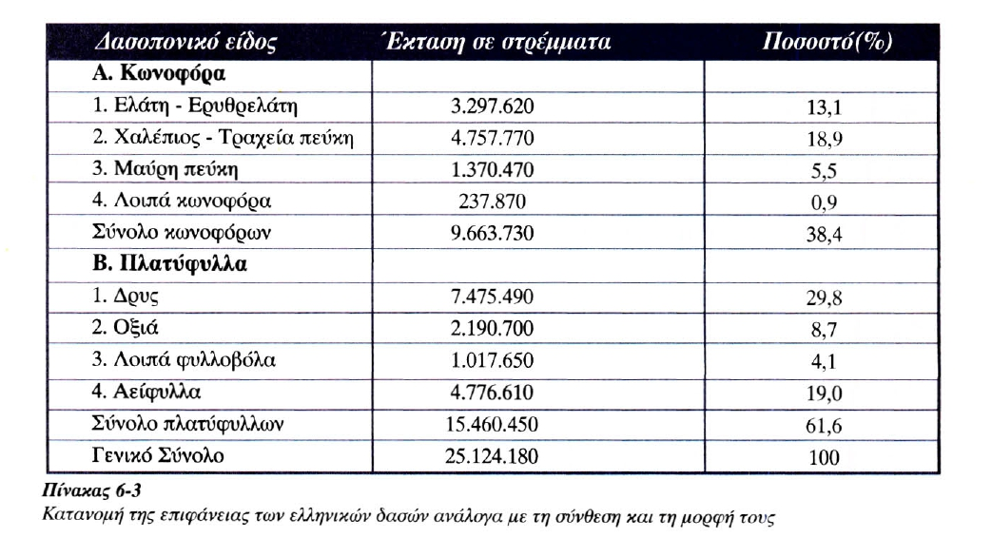

Slide 6
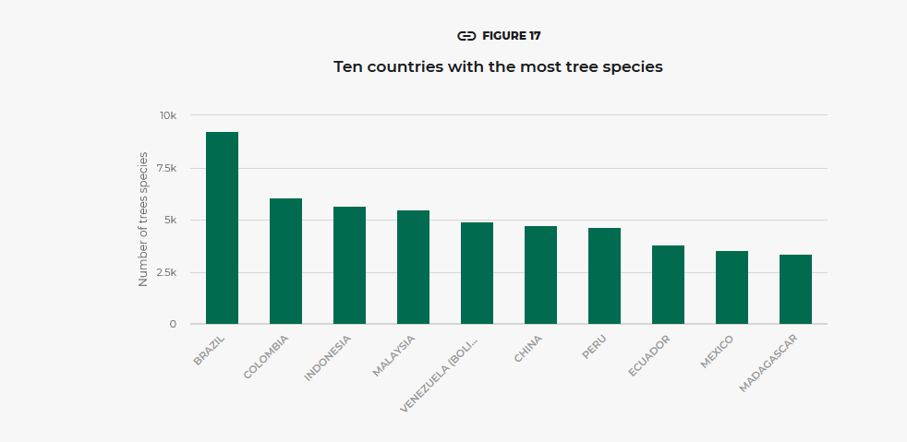
Beech, E., M. Rivers, S. Oldfield, and P.P. Smith. 2017. "GlobalTreeSearch: The first complete global database of tree species and country distributions." Journal of Sustainable Forestry 36:454-489

Slide 7
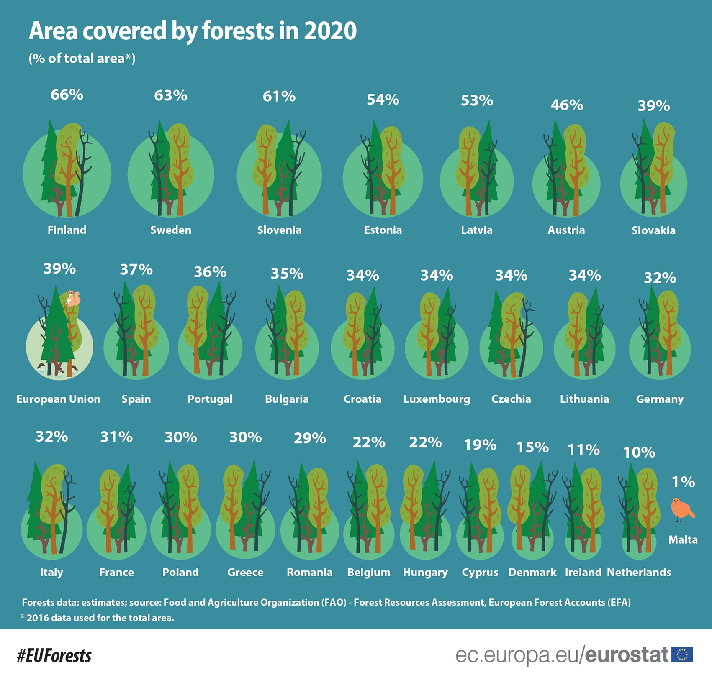
https://ec.europa.eu/eurostat/web/products-eurostat-news/-/edn-20210321-1

Slide 8
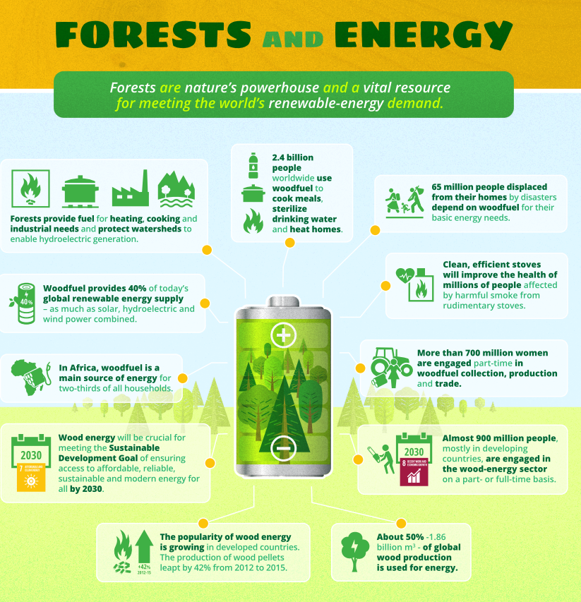
https://www.fao.org/documents/card/en/c/10582d80-fb55-41c9-8760-ca81857d6634/

Slide 9
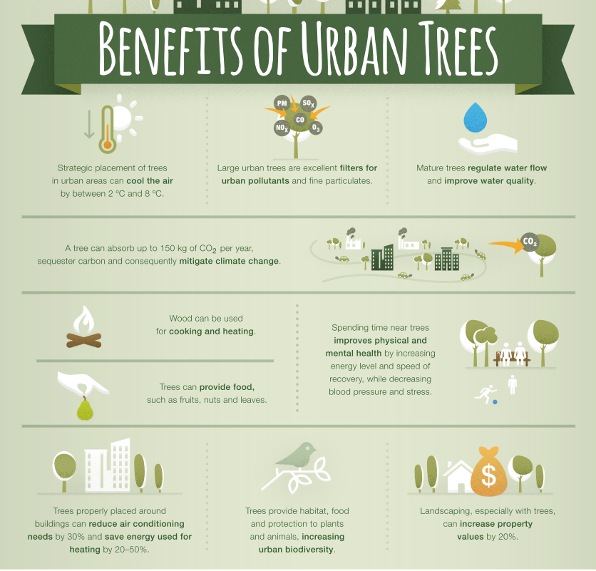
https://www.fao.org/documents/card/en/c/C0024E

Slide 10
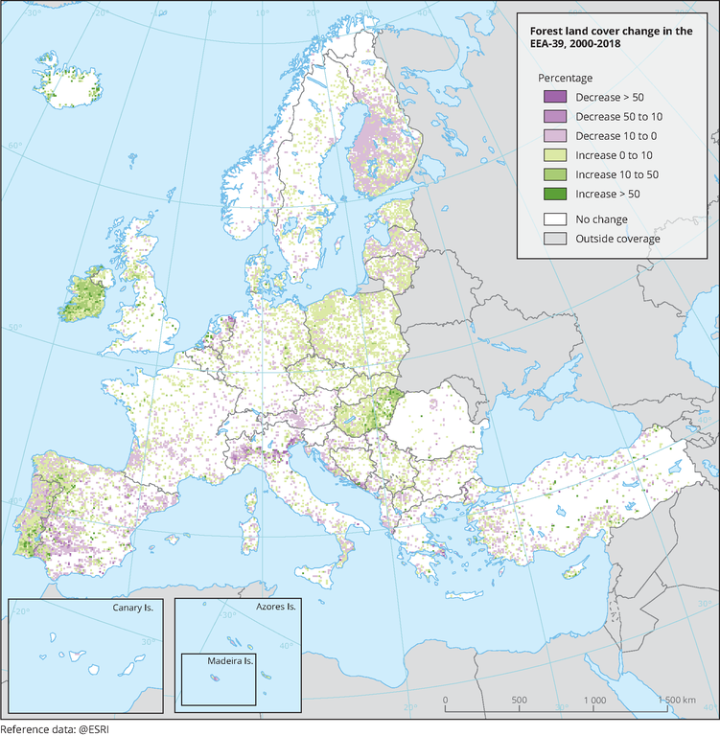
https://www.eea.europa.eu/data-and-maps/figures/spatial-pattern-of-forest-land

Slide 11
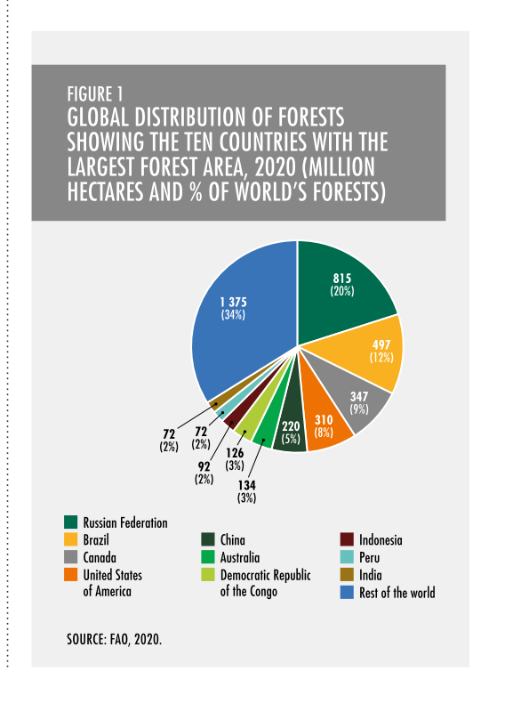

Slide 12
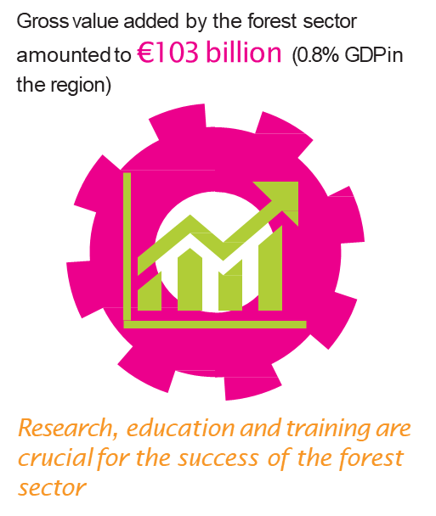
Europe

Slide 13
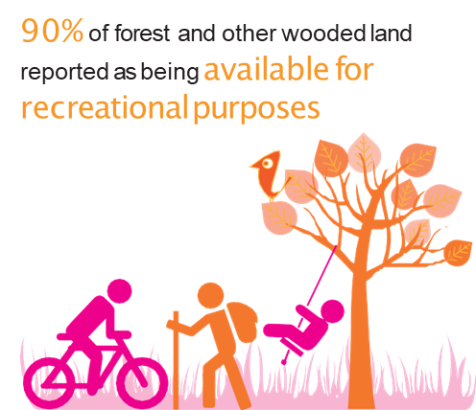

Slide 14
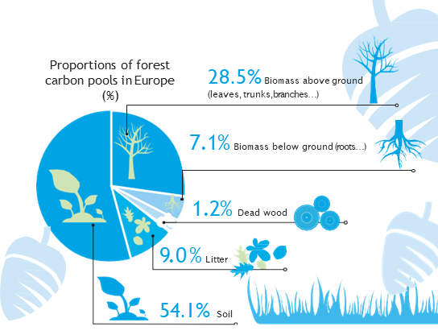

Slide 15
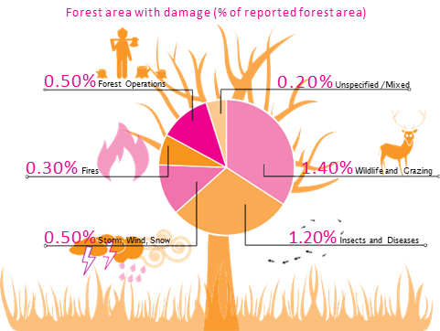
Καταστροφή των
Ευρωπαϊκών δασών

Slide 16
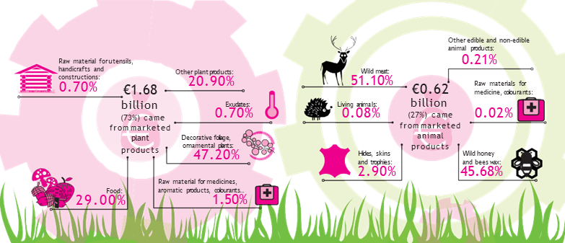

Slide 17
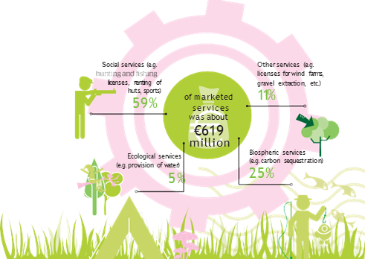

Slide 18
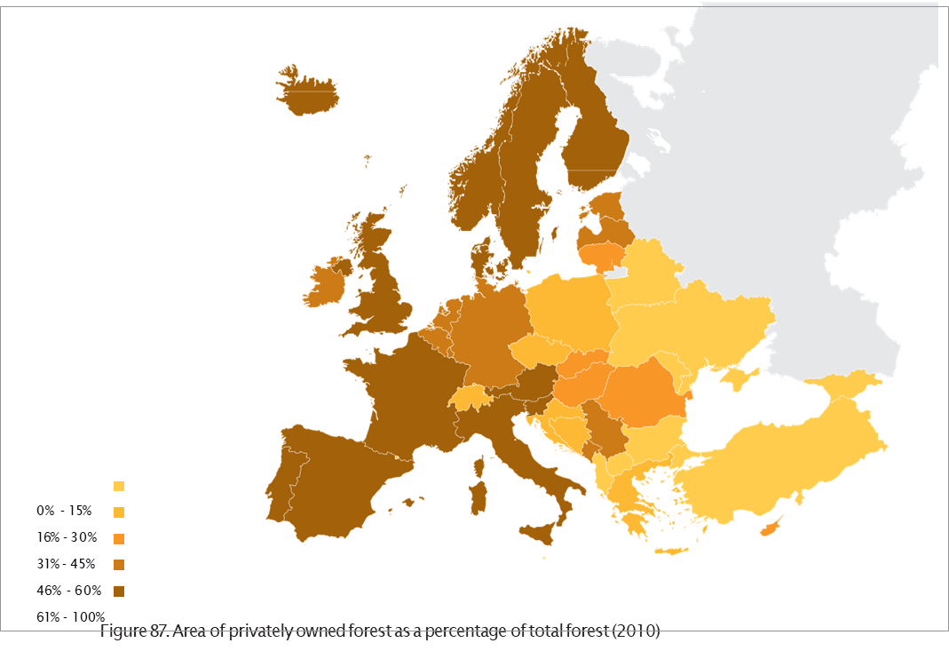

Slide 19
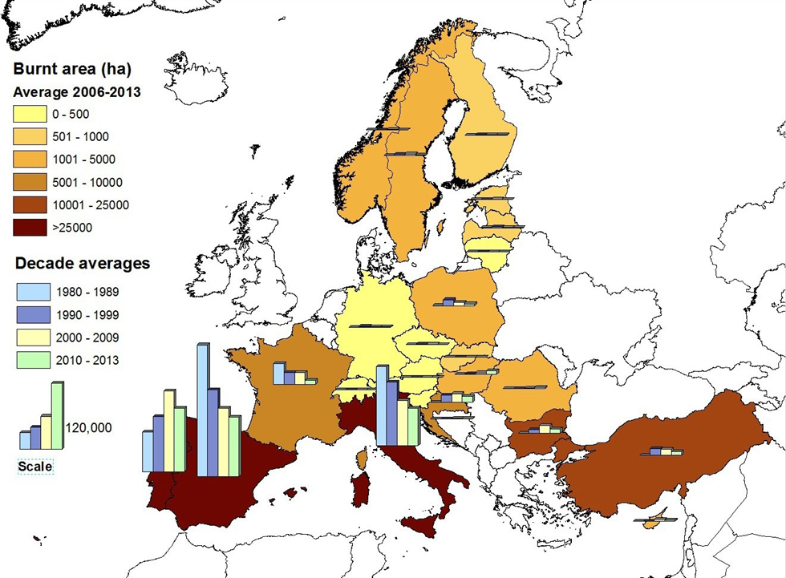
Δασικές Πυρκαγιές

Slide 20
